Slide 1
Digitalt kompetente universitetskandidater

Slide 2
Hvorfor?
Nyt filosofikum skal bidrage til at udvikle den universitetsstuderende som fagperson, menneske og borger ved at fremme kritisk tænkning, nysgerrighed og dømmekraft.
Udviklingen af den studerende som fagperson angår specifikt den studerendes akademiske og videnskabelige dannelse, som også omfatter et væsentligt element af teknologiforståelse.
UFM: 2018

Slide 3
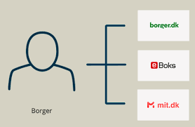
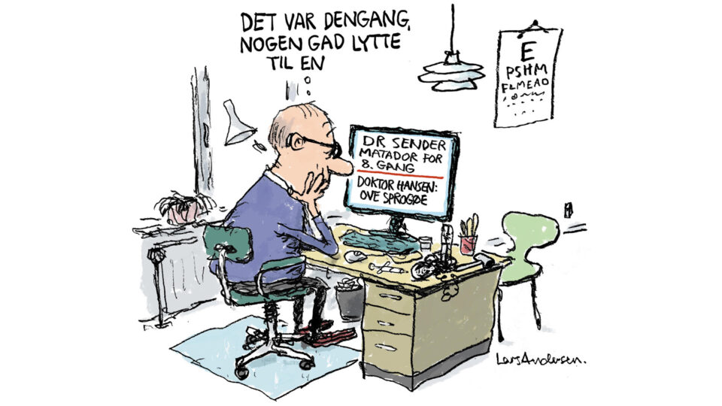
Borgeren, mennesket, fagpersonen

Slide 4
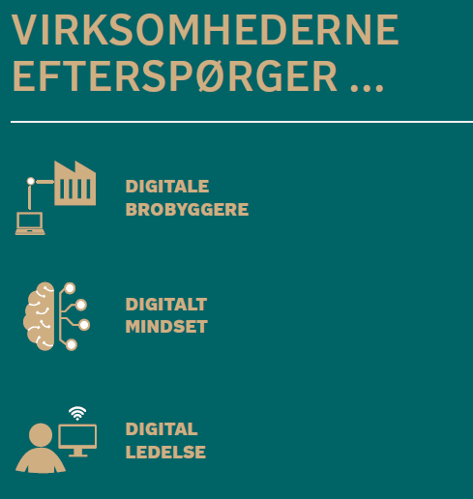
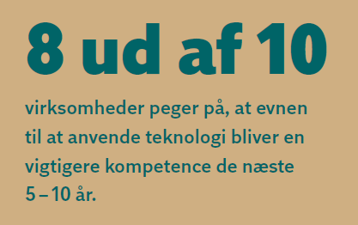
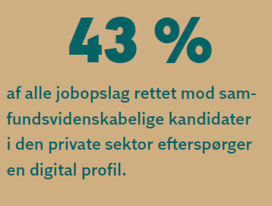
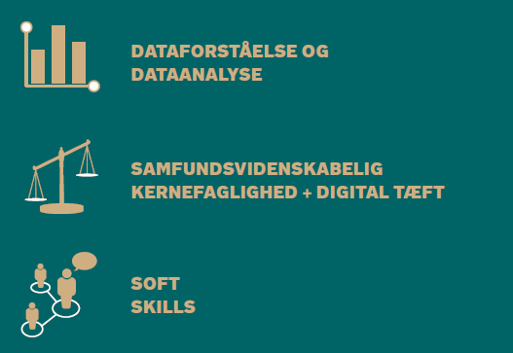
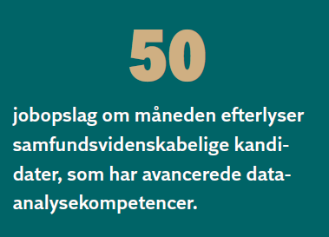
Efterspurgte kompetencer
Kilde: Analyse fra 2020 gennemført for Dansk Industri (DI)

Slide 5
Aarhus universitet vil bidrage
VI HAR EN STRATEGI:
”Aarhus Universitet vil styrke de studerendes digitale kompetencer ud over blot digital forståelse, således at de studerende proaktivt kan arbejde med løsning af fagligt komplekse problemstillinger og blive medskabere på arbejdsmarkedet.”

Slide 6
GENNEM FIRE SATSNINGER
VI HAR
øget uddannelsen af IT specialister
gennemført EDU IT satsning : digitale elementer i undervisningen
igangsat satsning om digitalt kompetente kandidater
planer om udbud af efter-videreuddannelse i digitale emner

Slide 7
digitalt kompetente kandidater
FRA
TIL

Slide 8
fire sammenhængende spor
1
Afdækning af udviklingsbehov
2
Udvikling af curriculum
3
Kompetenceudvikling af undervisere
4
Ekstracurriculær coding camps for studerende

Slide 9
1. Afdækning af udviklingsbehov
1
Afdækning af udviklingsbehov
Eksempel: Studierevisionen på medicinuddannelsen, Health
”Med en videnskabelig tilgang skal de kunne bidrage til at identificere relevante behov for forbedring, foreslå analyse- og løsningsmodeller, der er værdiskabende for patienter, sundhedsvæsenet eller samfundet samt opstille planer for implementering og evaluering. Det kræver også medicinsk teknologiforståelse, digital kompetence samt en fremtids- og omverdensorientering og dermed et nationalt såvel som et internationalt udsyn.”
Fra visionen for medicinuddannelsen.

Slide 10
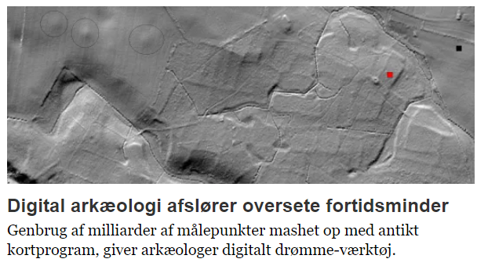
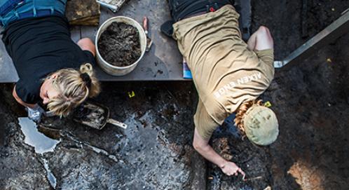
2. Udvikling af curriculum
2
Udvikling af curriculum
”Digital arkæologi giver anledning til nye erkendelser.
Computerens evne til at håndtere store datasæt giver
usete muligheder for at sammenlingne fund fra
forskellige udgravninger”
Eksempel 1: Arkæologi
Stiller nye krav til metoder og forståelse af digitale muligheder
Kodning og statistik er nu en del af de nye arkæologiuddannelser på Arts

Slide 11
3. Kompetenceudvikling af undervisere
3
Kompetenceudvikling af undervisere
Eksempel: Digital kompetenceudvikling på byggeriets videregående uddannelser, Tech
100+ undervisere har deltagere i projektet
4 moduler i et digitalt, fleksibelt forløb med både fagligt og didaktisk indhold
state-of-the-art digitalisering i byggeriet
fagligt modul
didaktisk modul
praksis modul
Forankring som efteruddannelsestilbud

Slide 12
4. Ekstracurriculære aktiviteter
4
Ekstra curriculære coding camps for studerende
Introducerer særligt interesserede studerende til fagets digitale metoder, herunder programmering
Niveauet ligger ud over det ordinære pensum

Slide 13
hovedbudskaber
Der foregår rigtig meget digital uddannelsesudvikling på AU – Vi er ved at indsamle erfaringer som vi vil bygge videre på
Selv på uddannelser, der er født analoge, må man forholde sig til de digitale vilkår og udnytte de nye muligheder.
Underviseres digitale kompetencer må bringes til at matche fagenes digitale status.
Studerende skal med en ekstra indsats have mulighed for at tone deres fagligheder digitalt

